Slide 1
1％ FOR THE PLANET
常松剛 2010-12-14

Slide 2
創立者など・・・
創設者：イヴォン・シュイナードとクレイグ・マシューズ
設立年:2001年
目的：自然資源を保護すること
仕組み：この運動に参加する企業は環境保護団体に年間売上の１%を寄付し、その活動を支援するもの。

Slide 3
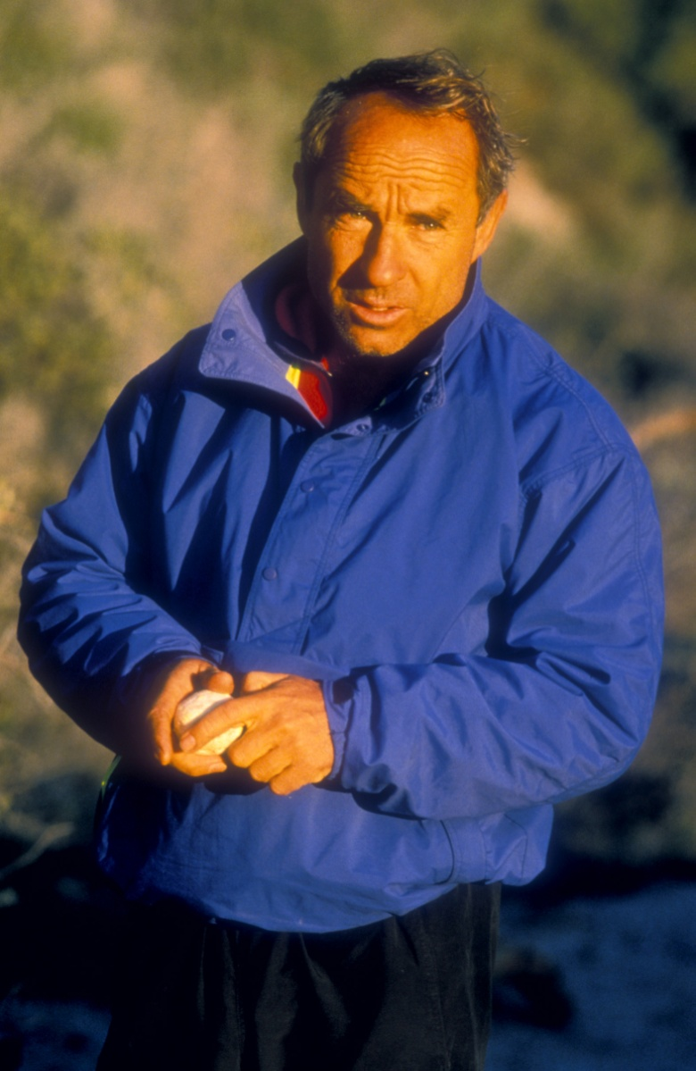
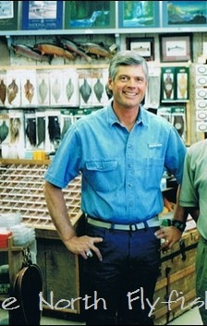
シュイナードさんとクレイグさん

Slide 4
設立のきっかけ
パタゴニアはそれまでもずっと売上げの1％を寄付してきた
クレイグさんは「ブルーリボン・トラウトフライズ」というお店で、売上げの2％をイエローストーンの自然保護のために寄付してきた。
その時に両社とも業績が上がっていた。
業績の上がる理由として、環境に対して寄付活動をすること自体にお客様が共感してくださってビジネスが伸びている側面もあるだろうと考えた。

Slide 5
しかし！お客様はどのようにその企業が良い企業か悪い企業か見定める基準が無かった。
だったら！自分たちで作ろうということで「1％for the planet」っていう組織を作りました。
もともとクレイグ・マシューズが「1％for the planet」という呼び名を使っていたのでそれをとって組織の名前にしました。

Slide 6
1%FTP メンバー
メンバー企業数：１４８２社以上
加盟国：38カ国
日本企業数：17社

Slide 7
1%FTPとJack Johnson
サーフミュージックで有名なジャック・ジョンソンと彼の音楽・映像会社のブラッシュファイアー・レコード、ザ・ムーンシャイン・コンスピラシーが、1％FTPの50番目のメンバーです。
http://www.youtube.com/watch?v=r8NTFl8SCV0&feature=player_embedded

Slide 8
以下参考文献
http://www.surfdayz.jp/1for-the-planet.html
http://www.onepercentfortheplanet.org/en/
http://www.youtube.com/

Slide 9
Jack Johnson : )

